Slide 1
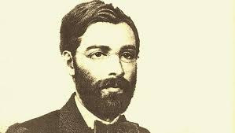
ROMANTISMO – 1ª Geração
JOSÉ DE ALENCAR: é um dos maiores representantes do Romantismo no Brasil e um dos principais nomes da literatura nacional.
Investiu em uma literatura nacional, menos influenciada pelos colonizadores portugueses. Como resultado, as obras de Alencar apresentam a cultura do povo, a história e as regiões brasileiras com uma linguagem inovadora para a época.

Slide 2
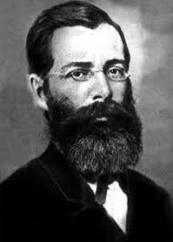
ROMANTISMO – 1ª Geração
Família: nascido no município de Messejana, próximo de Fortaleza, José de Alencar foi morar no Rio com apenas 11 anos. Filho de José Martiniano de Alencar e Ana Josefina de Alencar, o jovem foi influenciado pelos ideais políticos do pai, senador, assim como o irmão, diplomata.

Slide 3
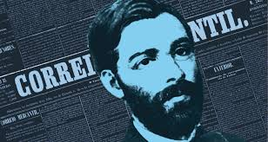
ROMANTISMO – 1ª Geração
Trabalho: Formado em Direito, o escritor atuou como advogado, jornalista, dramaturgo e até como político. Criou a revista “Ensaios Literários” no período em que estudava na Faculdade de Direito de São Paulo, de 1846 a 1850. Em periódicos, trabalhou no “Correio Mercantil” e no “Diário do Rio de Janeiro”.

Slide 4
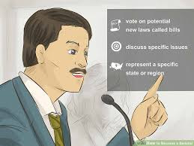
ROMANTISMO – 1ª Geração
Política: a vida política começou em 1860, quando Alencar foi deputado estadual no Ceará. O autor pertencia ao Partido Conservador. Já em 1868, assumiu o posto de Ministro da Justiça. Por não conseguir seguir os passos do pai no Senado, passou a investir na literatura, deixando a política de lado.

Slide 5
ROMANTISMO – 1ª Geração
Estreia: a primeira obra, “Cinco Minutos”, foi lançada em 1856. A segunda, “A Viuvinha”, foi publicado no ano seguinte. “O Guarani”, a obra mais famosa de José de Alencar, data do mesmo ano. A primeira edição foi em jornais, a versão em livro veio só depois.

Slide 6
ROMANTISMO – 1ª Geração
Obra: Nas suas obras, demonstra uma preocupação com a cultura nacional. Buscando retratar o Brasil através de diferentes temáticas: indianistas, regionalistas, históricas e urbanas. Possuía um verdadeiro projeto de criação de uma literatura genuinamente brasileira.

Slide 7
ROMANTISMO – 1ª Geração
Romance urbanos: costuma fazer críticas à sociedade da época, em especial à desigualdade social, um exemplo pode ser visto no livro “Senhora”. Em geral, a sociedade é vista como interesseira, egoísta, materialista e superficial.

Slide 8
ROMANTISMO – 1ª Geração
Romances indianistas: apresentam o índio de forma idealizada. Nas histórias de Alencar, o branco é tido como o vilão e o índio como homem bom e puro. “Iracema”, de 1865, e “Ubirajara”, de 1874, continuam a temática indianista iniciada em “O Guarani”.

Slide 9
ROMANTISMO – 1ª Geração
Romances históricos: Fatos marcantes da história também foram temas na escrita do autor, que tratou da colonização e da exploração do ouro, em livros como “As minas de Prata” (1865) e “Guerra dos Mascates” (1873).

Slide 10
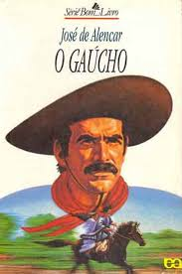
ROMANTISMO – 1ª Geração
Romances regionalistas: Alencar fala dos costumes do campo e da cultura mais natural, longe dos centros urbanos. O interior de São Paulo, os pampas gaúchos e o sertão do Nordeste foram retratados nesses romances, como “Til” (1872) e “O Gaúcho” (1870). Essas obras são inspiradas por uma memória da infância, quando o jovem autor viajou pelo interior do Nordeste.

Slide 11
ROMANTISMO – 1ª Geração
Estilo: A literatura brasileira foi baseada por um longo período na literatura portuguesa, dos colonizadores. José de Alencar buscou, por meio de seus escritos, ressaltar uma linguagem mais nacional. Foi muito criticado pela atitude, mas a inovação ajudou a estabelecer um estilo literário com características brasileiras.

Slide 12
ROMANTISMO – 1ª Geração
Controvérsia com Dom Pedro II: as desavenças começaram em 1856, quando foi publicado o livro Confederação dos Tamoios, de Gonçalves de Magalhães, amigo do Imperador, que o editou. Com o pseudônimo de Ig, José de Alencar publicou artigo com duras críticas ao livro, escrevendo que o “indigenismo da Confederação poderia figurar em um romance árabe, chinês ou europeu”. Dom Pedro II rebateu, também sob pseudônimo, e um bate-boca se armou entre os dois.

Slide 13
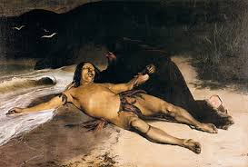
ROMANTISMO – 1ª Geração
Briga eterna: ambos jamais fizeram as pazes. Dom Pedro II sempre falaria mal do escritor (“é um homem de valor, porém muito mal educado”), enquanto Alencar zombava das qualidades intelectuais, das pernas finas, da voz estridente e da indecisão do imperador, chegando a criar um personagem baseado nele (Sebastião de Castro Caldas – “Guerra dos Mascates”).

Slide 14
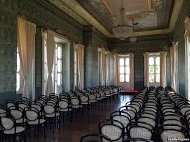
ROMANTISMO – 1ª Geração
Morte: morreu em 1872 de tuberculose. Anos mais tarde, foi homenageado como patrono da cadeira nº 23 na Academia Brasileira de Letras, fundada por Machado de Assis.

